Slide 1
Imunologie cvičení
Metody separace buněk
MVDr. Mgr. Monika Dušková, Ph.D.

Slide 2
Možnosti separace buněk
Imuno-magnetická separace
Používají se tzv. selekční protilátky, které jsou pevně navázány na magnetické částice.
Používá se v pozitivním nebo negativním uspořádání
Pozitivní separace spočívá ve výběru buněk podle přítomnosti určitého znaku (povrchové molekuly)
Negativní spočívá v odstranění všech, které specifický znak nenesou.
pozitivní
negativní

Slide 3
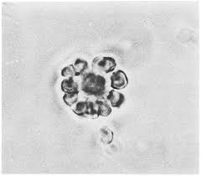
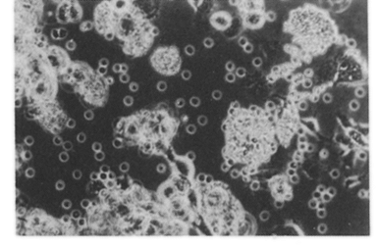
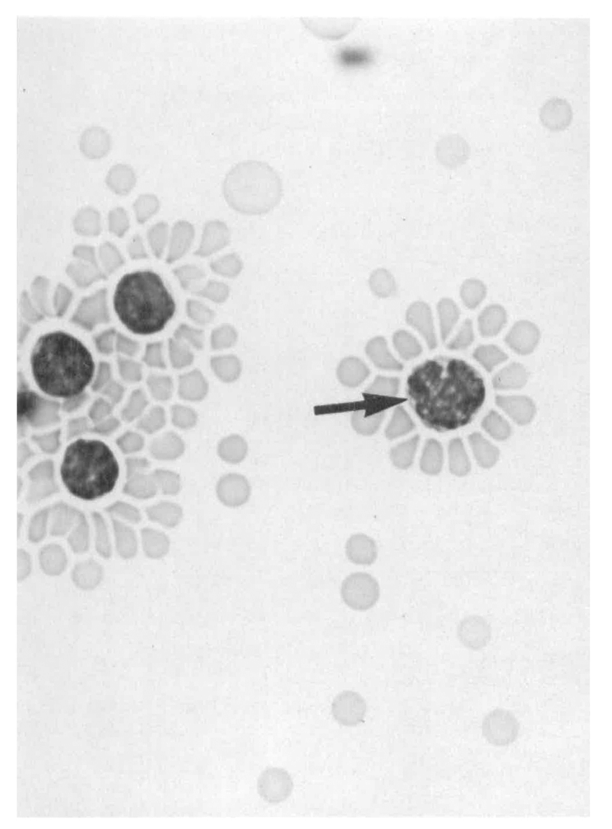
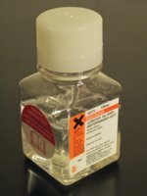
Izolace lymfocytů pomocí rozet
Metoda využívá povrchových receptorů lymfocytů.
CD2 na povrchu T-lymfocytů funguje jako receptor pro povrchové antigeny ovčích erytrocytů a vytváří s nimi tzv. rozety (označované jako T-rozety).
Podobně B-lymfocyt reaguje s myšími erytrocyty.
Příklady roset z internetových zdrojů
https://www.researchgate.net/
Gradientová centrifugace
Navrstvení nesrážlivé krve na separační gradient (např. Histopaque) s následnou centrifugací.
Celá příprava trvá asi hodinu a z 1 ml periferní krve lze získat 1 – 2 x 10⁶ agranulocytů.
Separované buňky lze dále použít k řadě funkčních testů
(proliferační testy, testy cytotoxicity, průtoková cytometrie apod.)
Sigma-AlHistopaque®-1083
Sterile-filtered, density: 1.083 g/mL
General description
A solution containing polysucrose and sodium diatrizoate, adjusted to a density of 1.083 g/mL. Facilitates the recovery of viable mononuclear cells from rats, mice, and other small mammals.

Slide 4
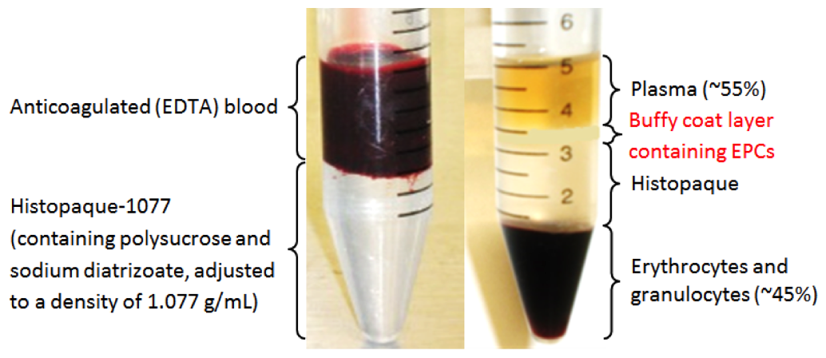
Výsledek po vrstvení a centrifugaci
doi: https://doi.org/10.1371/journal.pone.0077112.g005

Slide 5
Počítání buněk v Bürkerově komůrce
Počítá se po obarvení Tűrkovým roztokem (1 : 20), v 50 velkých čtvercích

Slide 6
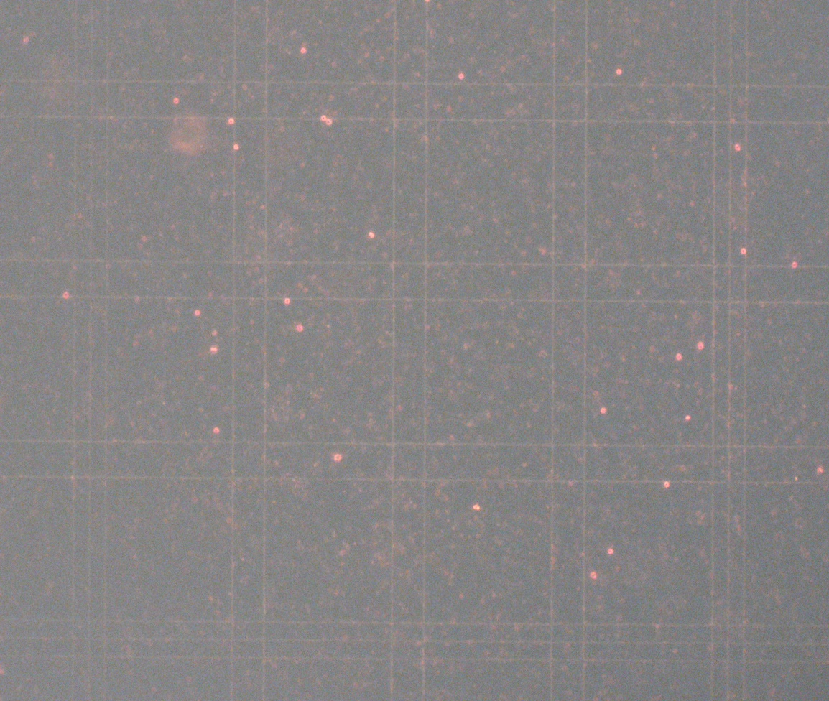
Počítání buněk v Bürkerově komůrce
Počet před separací v plné krvi – leukocyty
Zjištěná hodnota se musí ještě přepočítat pro lymfocyty
Fázový kontrast
Po separaci – už jen agranulocyty
Bez fázového kontrastu

Slide 7
Úvaha pro výpočet výtěžnosti
1. Spočítat množství leukocytů v původním vzorku krve: počet buněk/mikrolitr krve
a vypočítat z toho počet lymfocytů (na základě diferenciálu nebo podle fyziologických hodnot)
2. Spočítat množství počet buněk - lymfocytů v sesbírané vrstvě: počet buněk/mikrolitr
3. Vzít v úvahu použité objemy (plné krve na počátku separace a sesbírané vrstvy po separaci)
4. Trojčlenkou určit výtěžnost reakce:
celkový počet buněk vstupujících do reakce ………………100 %
celkový počet buněk po separaci……………………………………X %

